Slide 1
Mezioborové výukové projekty.

Slide 2
Projekt je chápan jako komplexní pracovní úkol, při němž žáci samostatně řeší určitý problém (problémový úkol, problémovou situaci, ...). Pomocí této výukové metody jsou žáci vedeni k samostatnému zpracování určitých komplexních úkolů či řešení problémů spjatých s životní realitou. Charakteristickým znakem projektové výuky je cíl, který je představován určitým konkrétním výstupem, tj. výrobkem, praktickým řešením problému, ... Projekty často mají podobu integrovaných témat, využívají mezipředmětových vztahů.

Slide 3
Co je to projekt?
Na projekt můžeme nahlížet jako na komplexní metodu vyučování nebo na organizační formu vyučování. Je pojímán jako specifický způsob zpracování obsahu vyučování nebo také typ vzdělávací strategie.

Slide 4
Kdy a jak se projektové vyučování zrodilo?
Reformní pedagogika opírají se o starší myšlenky J. J. Rousseaua, H. Pestalozziho a F. Fröbla.
kritika herbatovské školy
kolébkou projektového vyučování byla americká pragmatická pedagogika, především v dílech J. Deweye a W. H. Kilpatricka
první studie z roku 1918
ve 20. a 30. letech se vytvářely projekty i v českých školách
Znovuobjevení u nás v 90. letech – umožnily to vzdělávací programy Obecná škola, Národní škola a později RVP a ŠVP

Slide 5
Rysy, které má projekt mít, uvádí J. Coufalová (2006, s. 11):
Projekt vychází z potřeb (potřeba získávat nové zkušenosti, odpovědnosti za svou činnost, ...) a zájmů dítěte.
Projekt vychází z konkrétní a aktuální situace, která se neomezuje jen na prostředí školy.
Projekt je interdisciplinární.
Projekt je především podnikem žáka.
Práce žáků v projektu přináší konkrétní produkt, tj. výstup, kterým se účastníci projektu prezentují.
Projekt se zpravidla uskutečňuje ve skupině (ale může být i projekt individuální).
Projekt umožňuje začlenění školy do života obce nebo širší veřejnosti.

Slide 6
Projektové nebo tematické vyučování?
Tematické vyučování vychází z určeného tématu, které může obsahově integrovat různé vyučovací předměty. Tematické vyučování může spočívat také ve sbírání informací a podkladů pro projektové vyučování.
X
Projektové vyučování je úkolem žáka, za který přebírá odpovědnost, přímo, logicky a systematicky směřuje od motivace, mapování a třídění před řešení ke konkrétnímu produktu.

Slide 7
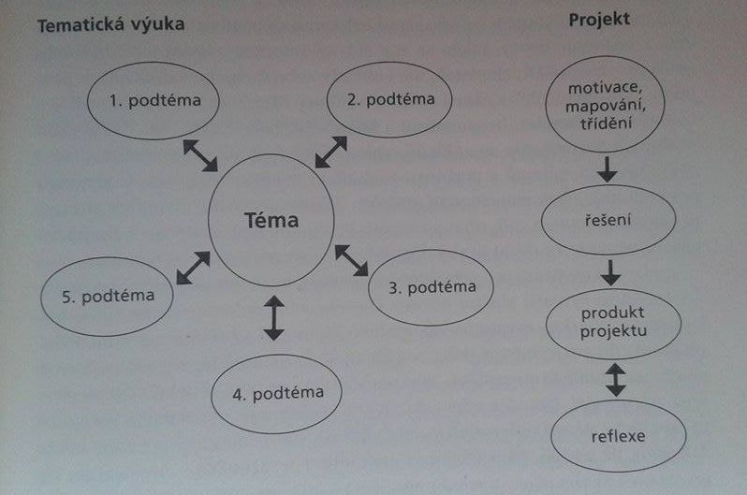

Slide 8
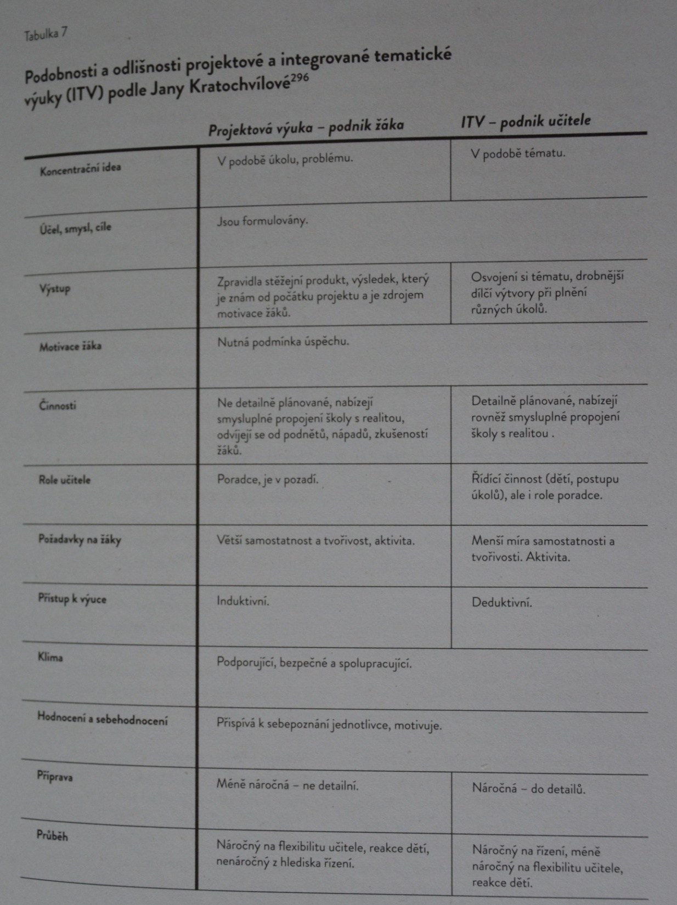

Slide 9
Pozitivní a negativní důsledky projektové výuky

Slide 10
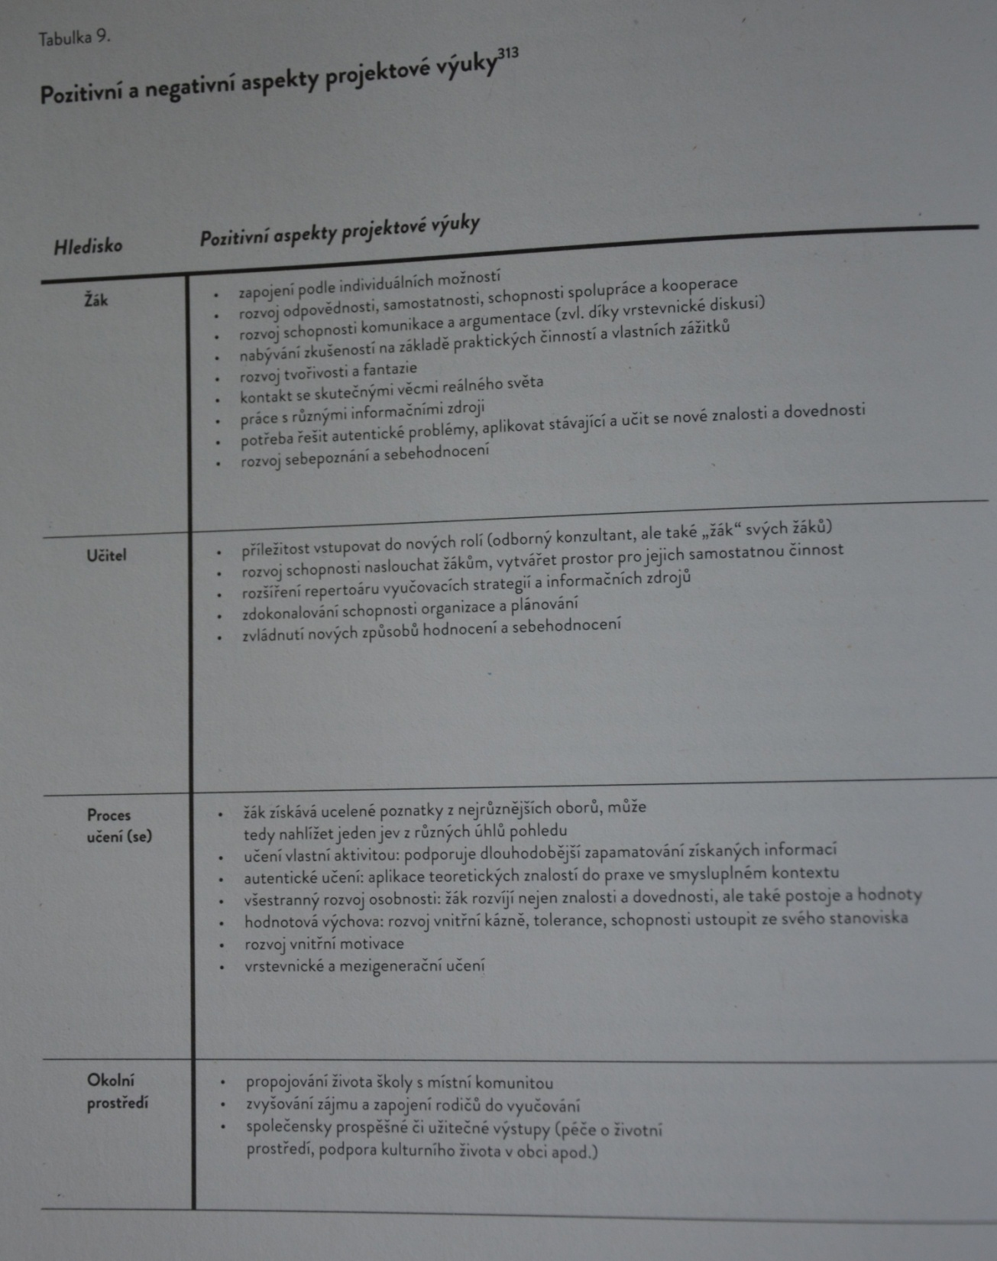

Slide 11
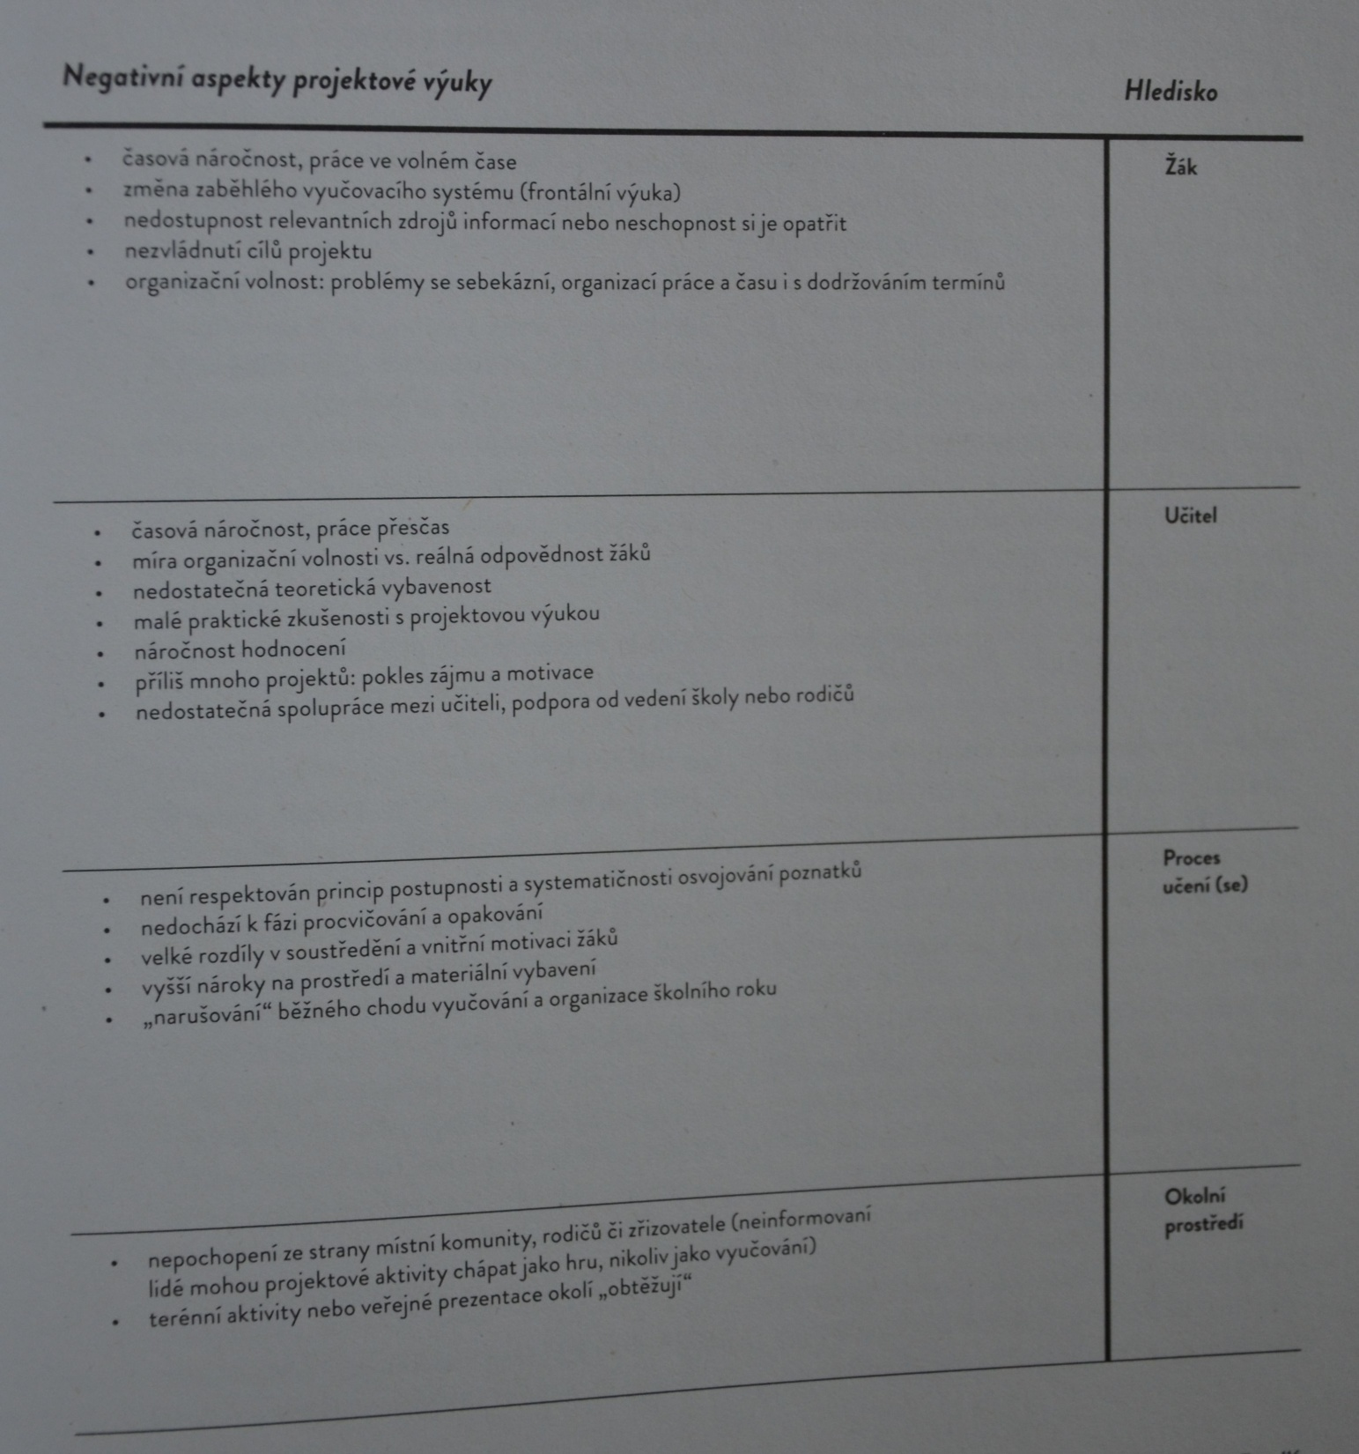

Slide 12
Motivace
Motivací aktivní účasti na projektu podporuje především smysluplnost úkolu, která vyplívá z aktuálních zájmů žáků, z jejich vlastních potřeb. Žáci mohou pracovat v rolích, které připomínají profese nebo sociální pozice z běžného života, takže se tak stávají fotografy, redaktory, režiséry, původci, hospodáři, chovateli, ale i občany nebo třeba novomanželi.

Slide 13
Motivace
Výbornou motivací je výsledný produkt.
Úkol: pokuste se navrhnout výsledné produkty, tak aby korespondovaly s dějinami umění.
1.
2.
3.
4.
5.
6.
7.
8.
9.
10.

Slide 14
Základní kroky projektu
Stanovení záměru projektu, který je představován formulací cílů, stanovení výsledku činnosti;
Plánování, tj. vytyčení základních otázek, tématu, typu činností;
Provedení, samostatná realizace projektu;
Zhodnocení práce na projektu, které by mělo probíhat jednak tak, že učitel a žáci ve vzájemném dialogu před třídou zhodnotí práci na projektu, tak i tak, že žáci se vzájemně hodnotí.

Slide 15
Hodnocení projektu
Do hodnocení projektu se maximálně zapojuje sám žák, hodnotí nejen výsledky, ale také průběh projektu.
Učitel může mít pro hodnocení připravené otázky, hodnotící archy, dotazníky.
Často se k hodnocení používá reflexe. V reflexi žáci mohou vyjádřit své prožitky a pocity...

Slide 16
Mezioborové projekty:
1. Vypište všechny obory, které se nabízejí k propojení s dějinami umění:
1.
2.
3.
4.
5.
6.
7.
8.
9.
10.
11.
12.
…….
2. Ke každému oboru napište alespoň jedno téma (kapitolu vhodnou pro propojení)

Slide 17
Literatura:
KAŠOVÁ, J., TOMKOVÁ, A., DVOŘÁKOVÁ, M. Učíme v projektech. Praha: Portál. 2009.
KAŠOVÁ, J. a KOL. Škola trochu jinak. Projektové vyučování v teorii a praxi. Kroměříž: Iuventa. 1995.
NAAR, D. a KOL. Průvodce pro projektové vyučování. Praha: Egredior. 2004. VALENTA, J. a KOL. Pohledy - projektová metoda ve škole a za školou. Praha: ARTAMA 1993.

